Slide 1
월말평가 예시
| Background
Python
| Goal
프로그래밍 기본 문법에 대한 이해
| 환경 설정
1) 개발환경: visual studio code(이하 vscode)를 이용하여 코드를 작성한다.
2) 코드실행: vscode의 터미널창에서 python명령어를 통해 코드를 실행한다.
3) 코드제출: 다음 항목들을 참고하여 제출한다.
| 유의 사항
1) 성실하게 테스트에 임할 것 (부정 행위시 강력 조치 및 근거가 남음)
2) 소스코드 유사도 판단 프로그램 기준 부정행위로 판단될 시, 0점 처리 및 학사 기준에 의거 조치 실시 예정
3) 채점을 위한 별도의 데이터가 있음 (즉, 테스트 케이스와는 별도로 채점 케이스가 존재)
| 코드 작성
최종 제출 코드가 다음 항목에 해당하는 경우, 감점 혹은 0점 처리 될 수 있음
1) Syntax Error로 인한 코드 실행이 불가능한 경우
2) 주석 설명이 미흡한 경우
3) 출력 결과에 정답과 무관하거나 불필요한 출력이 있는 경우
4) 코드 수정 및 추가가 금지된 영역에 코드가 작성된 경우

Slide 2
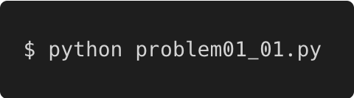
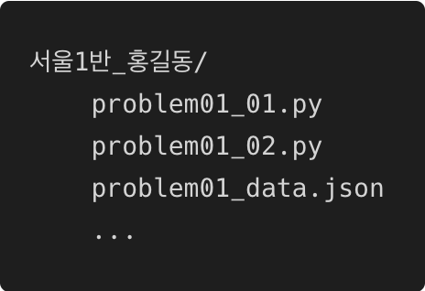
월말평가 예시
| 코드 실행
vscode의 터미널창에서 python 실행 명령어로 결과를 확인.
| 제출 안내
제출 안내 미 준수 시, 감점 혹은 0점 처리 될 수 있음
1) 압축 및 제출 파일 이름
- 지역0반_홍길동
ex) 서울1반_홍길동 / 부울경2반_ 홍길동
2) 압축 폴더 구조
- 시험을 진행했던 폴더 구조 그대로 압축하여 제출을 진행
제출 마감시간에 서버 요청이 집중될 수 있으므로, 미리 제출하는 것을 권장. (마감 시간 이후 제출 불가)

Slide 3
월말평가 예시
| Problem 01 & 02
○○○는 시험점수를 관리하는 코드를 작성하려고 한다. 미리 수집한 과목별 점수는 json형식으로 저장되어 있고, 이를 불러오기 위한 코드는 미리 작성해 두었다. 시험점수 데이터 problem01_data.json 의 데이터는 다음과 같이 구성되어 있다고 할 때 아래의 문제를 해결하시오.
index | 정보
0 | python 점수
1 | html 점수
2 | javascript 점수
3 | project 점수
problem01.py
전체 점수 중 최고점을 반환하는 함수 max_score을 완성하시오.
problem02.py
전체 점수 중 60점 이상인 과목의 개수를 계산하는 함수 over를 완성하시오.

Slide 4
월말평가 예시
| Problem 03
○○○는 음식점 정보를 제공해주는 서비스의 개발팀에서 데이터 분석을 담당하고 있다. 음석점 샘플 정보는 json형식으로 저장되어 있고, 이를 불러오기 위한 코드는 미리 작성해 두었다. 음식점 데이터 problem02_data.json 의 데이터는 다음과 같이 구성되어 있다고 할 때 아래의 문제를 해결하시오.
key | 정보
id | 각 데이터의 고유값
user_rating | 유저 평점
name | 상호명
menus | 메뉴 리스트
location | 주소
problem03.py
음식점에서 판매하는 메뉴의 개수를 반환하는 함수 menu_count를 완성하시오.

Slide 5
월말평가 예시
| Problem 04
○○○는 날씨정보를 제공해주는 서비스의 개발팀에서 데이터 분석을 담당하고 있다. 기온 샘플 정보는 json형식으로 저장되어 있고, 이를 불러오기 위한 코드는 미리 작성해 두었다. 기온 데이터 problem02_data.json 의 데이터는 다음과 같이 구성되어 있다고 할 때 아래의 문제를 해결하시오.
index | 정보
0 | 최고기온
1 | 최저기온
problem04.py
날짜별로 구성되어있는 데이터를 아래와 같이 maximum, minimum으로 구성한 python의 dictionary로 구성하여 반환하는 함수 turn를 완성하시오.
{
'maximum': [9, 9, 11, 11, 8, 7, -4],
'minimum': [3, 0, -3, 1, -3, -3, -12]
}

Slide 6
월말평가 예시
| Problem 05 & 06
○○○는 이번 프로젝트에서 회원가입 유효성 검사팀에 들어가게 되었다. 유효성 검사팀은 회원가입 과정에서 유저가 입력한 정보를 검사하는 프로그램을 만드는 팀이다. 팀 회의를 통해 ○○○가 맡아서 개발해야하는 기능들이 정해졌다고 할 때, 아래의 문제들을 해결하여 ○○○를 도와주도록 하자.
problem05.py 신규 아이디 생성 시 아이디와 비밀번호 모두 빈 값이 입력되는 것을 방지하고자 한다. 사용자의 입력 정보인 user_data가 python의 dictionary 형태로 들어온다고 할 때, 사용자가 입력한 아이디와 비밀번호 중 하나라도 “비어있는 문자열”이면 False, 그렇지 않으면 True를 반환하는 is_user_data_valid 함수를 완성하시오.
problem06.py 신규 생성 아이디의 마지막 글자는 반드시 0부터 9 사이의 숫자로 끝나야한다. 사용자의 입력 정보인 user_data가 python의 dictionary 형태로 들어온다고 할 때, 사용자가 입력한 아이디가 위 조건을 만족하면 True, 그렇지 않으면 False를 반환하는 is_id_valid 함수를 완성하시오.

